Slide 1



REPORT FUNZIONE STRUMENTALE
VALUTAZIONE E INVALSI
A.S.2022-23
RAV E PIANO DI MIGLIORAMENTO
AUTOVALUTAZIONE
PROVE STRUTTURATE
D’ISTITUTO D’INGRESSO E FINALI
COORDINAMENTO PROVE INVALSI PRIMARIA E SECONDARIA

Slide 2
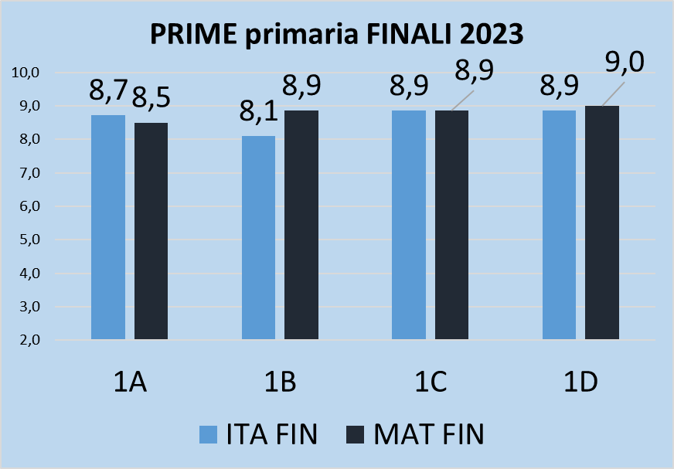
TEST FINALI ITA – MAT CLASSI PRIME PRIMARIA FINALI A.S.2023

Slide 3
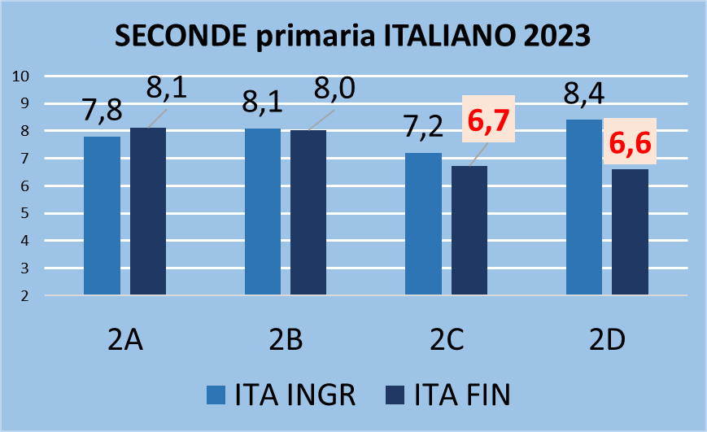
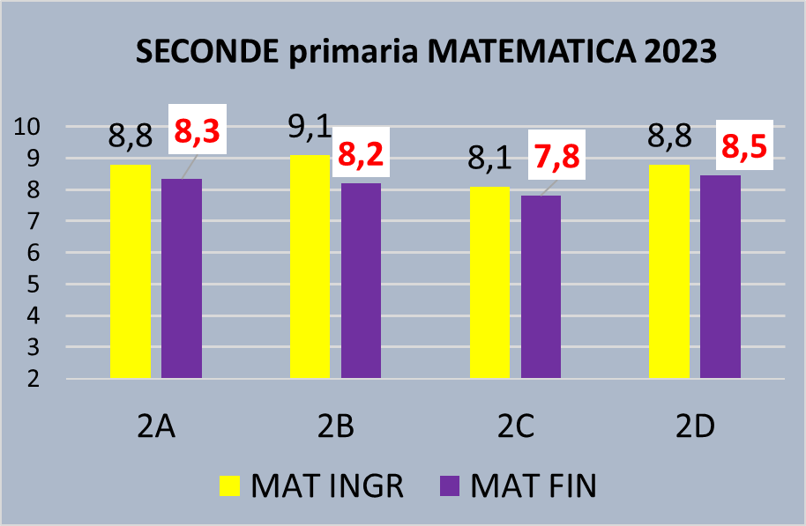
CONFRONTO TEST D’INGRESSO E FINALE a.s. 2023

Slide 4
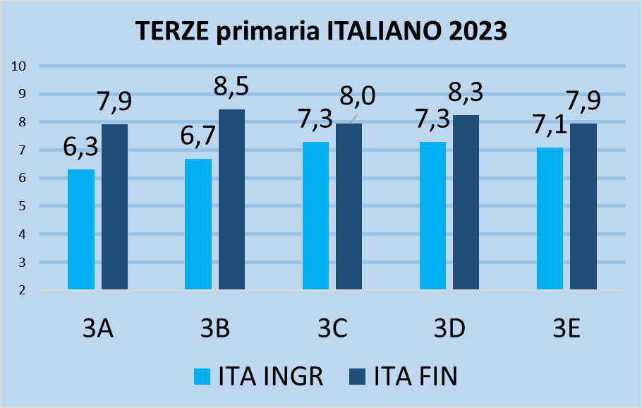
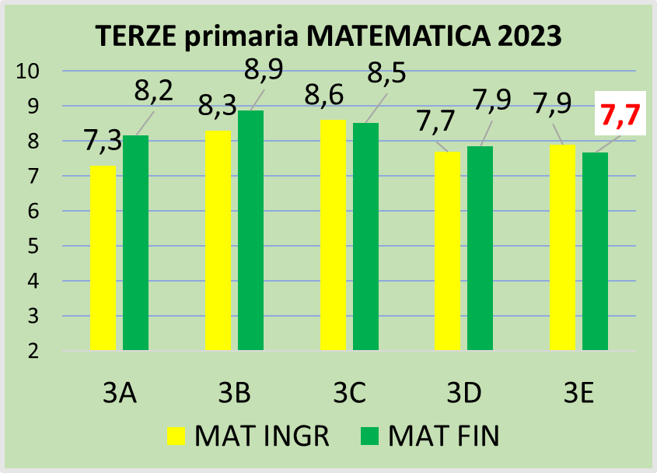
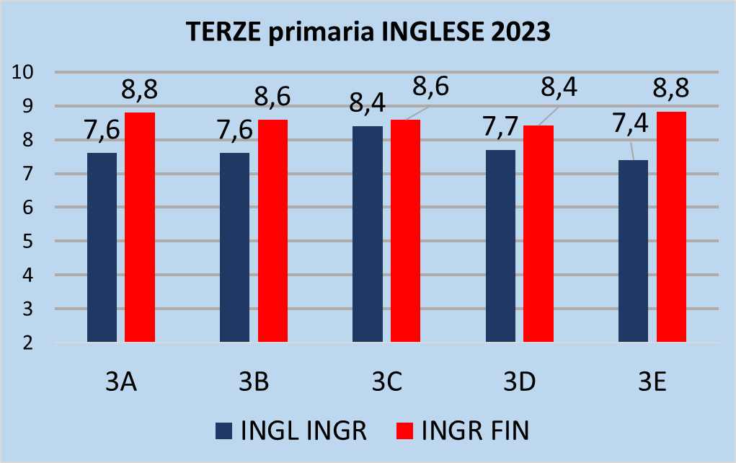


Slide 5
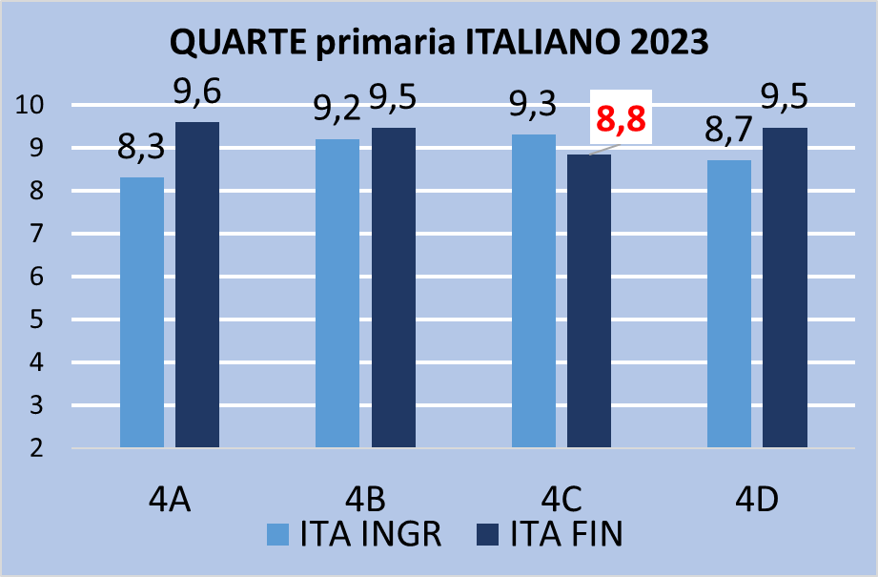
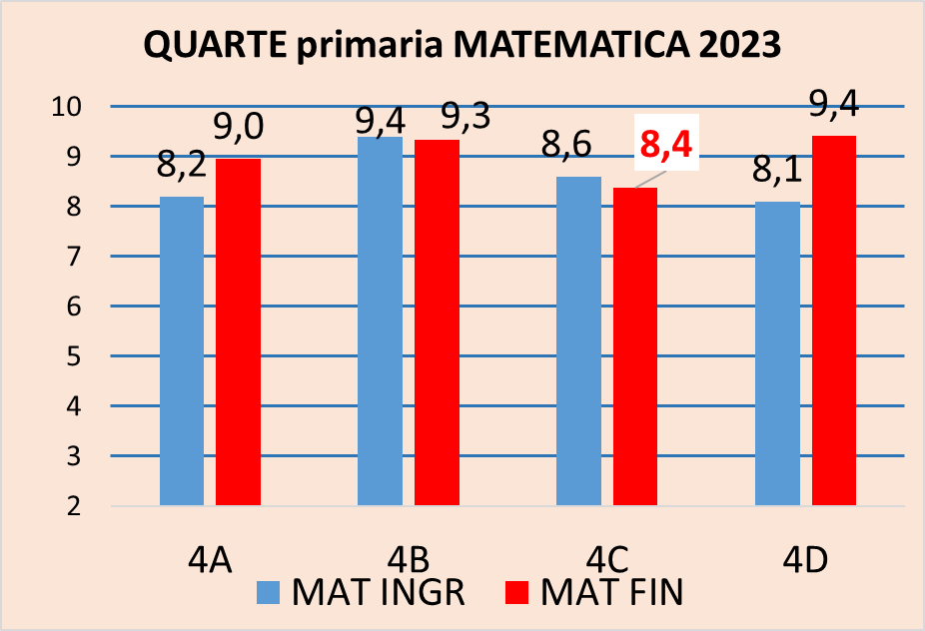
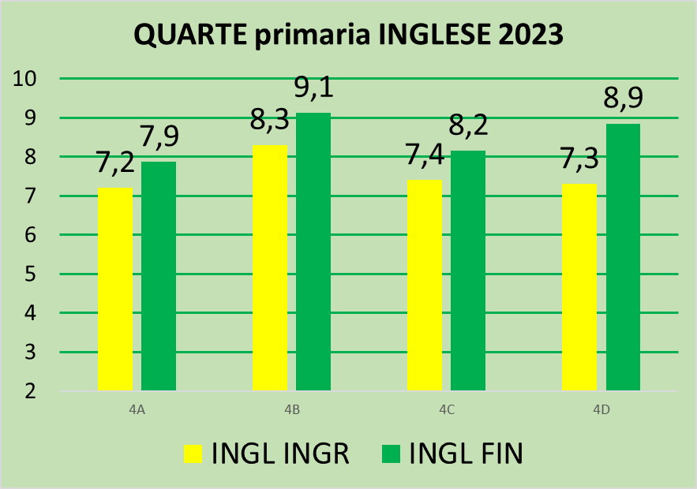

Slide 6
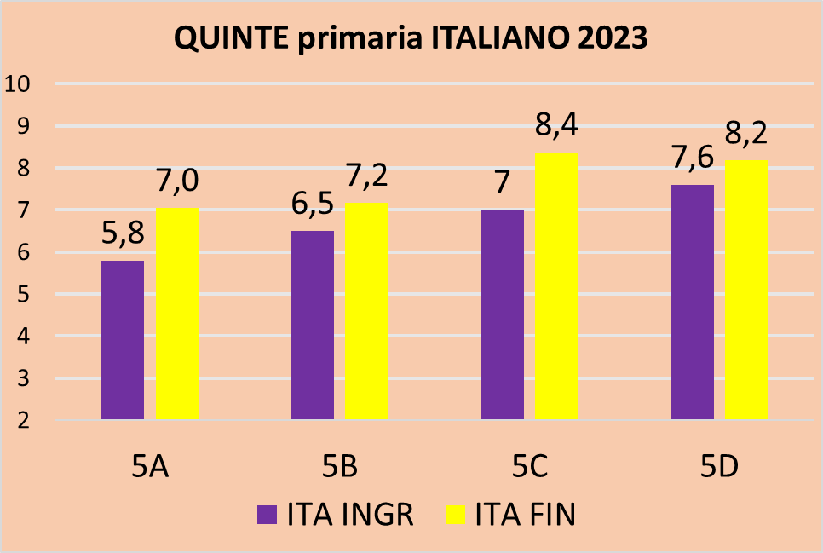
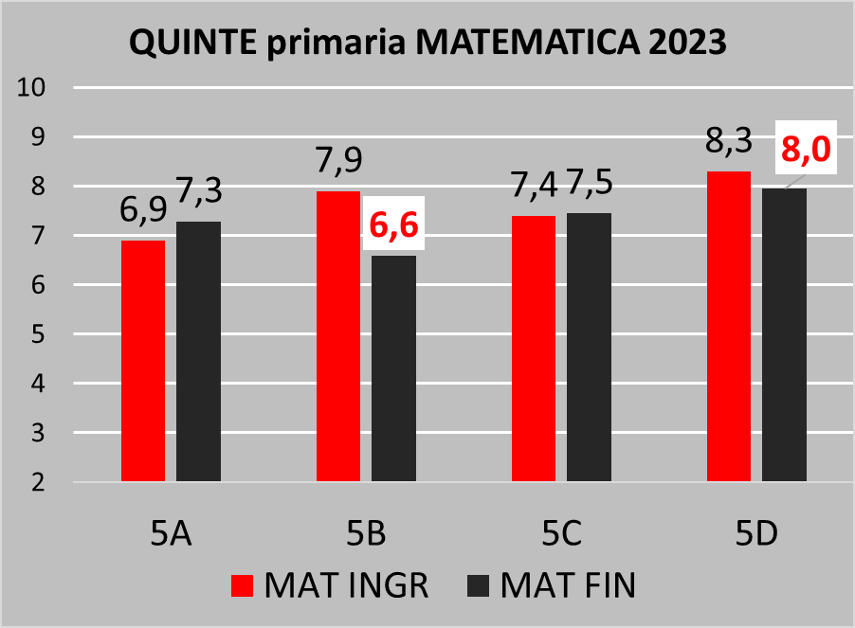
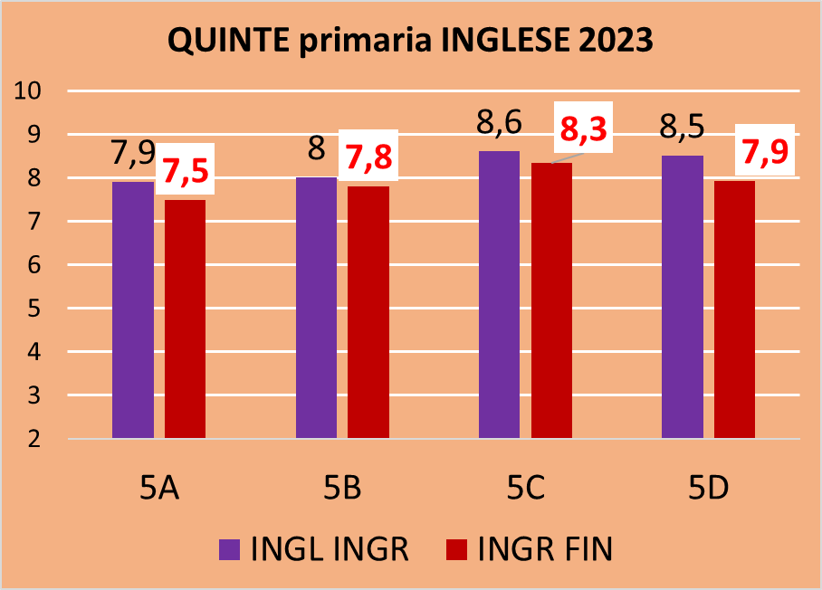


Slide 7
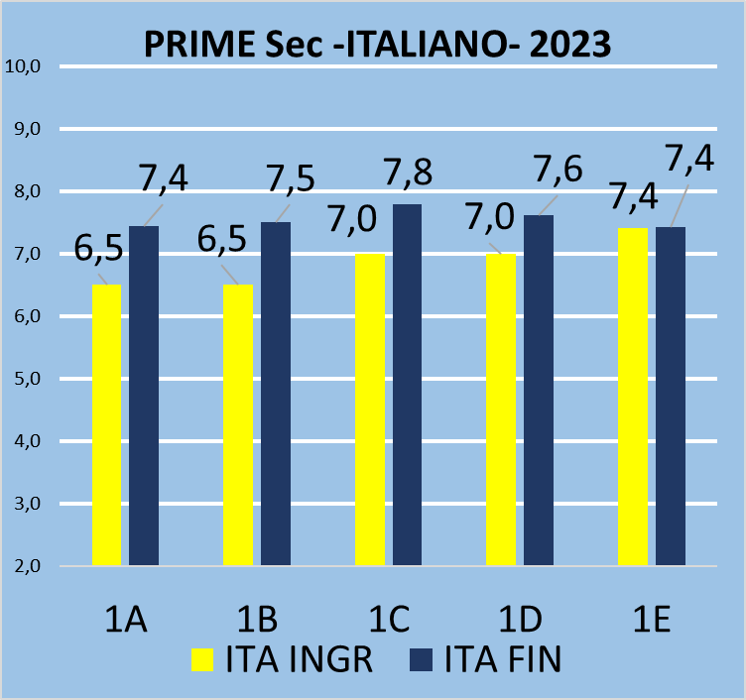
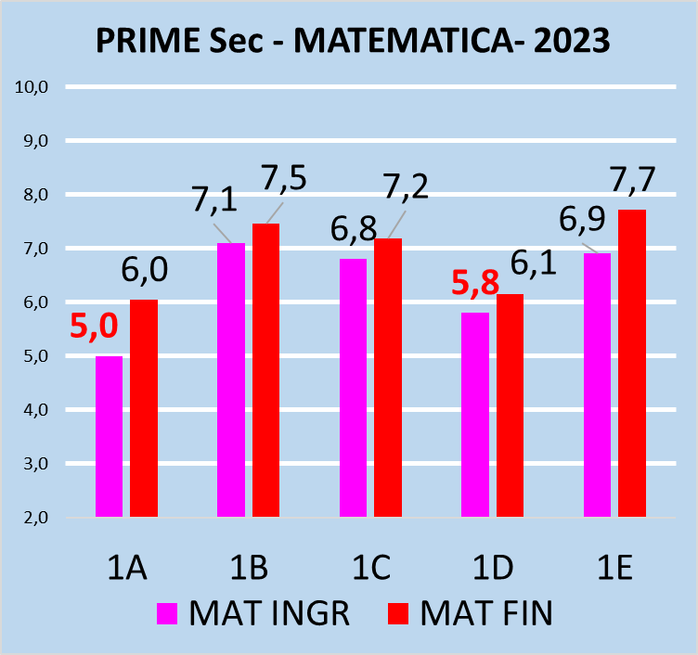
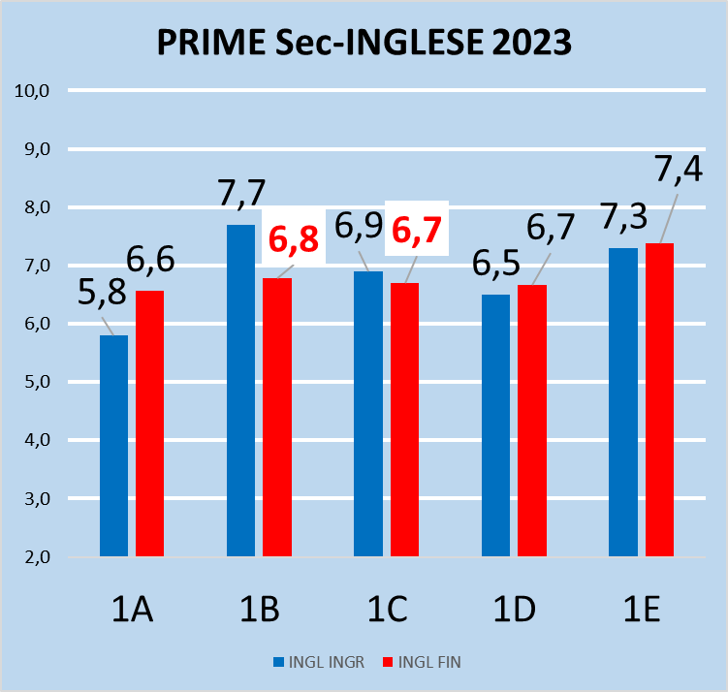
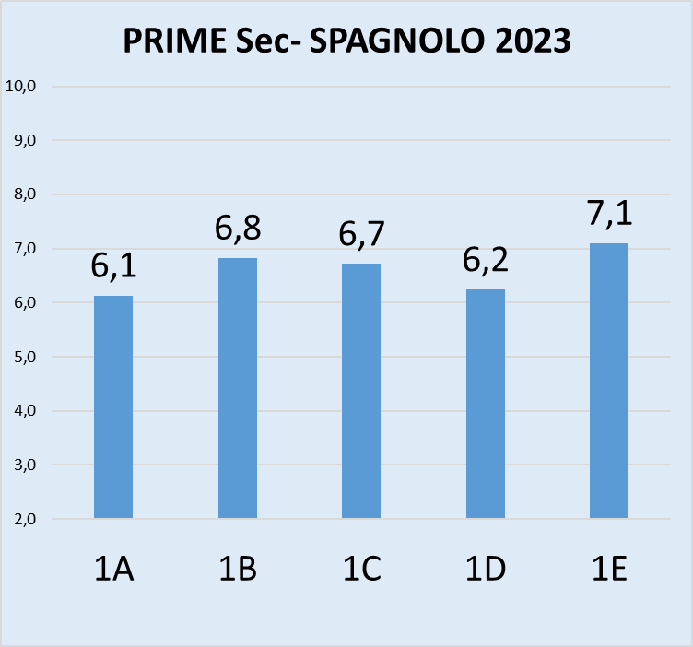

Slide 8
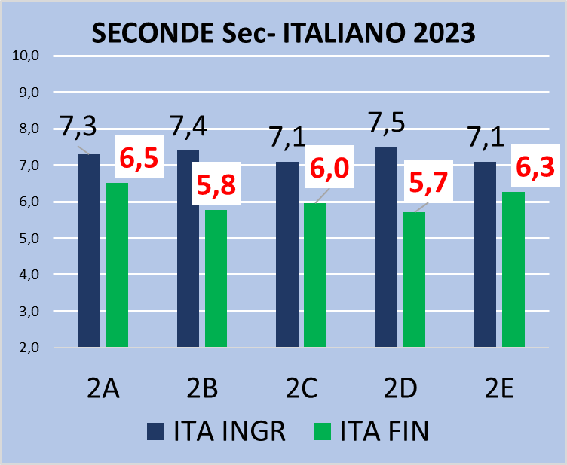
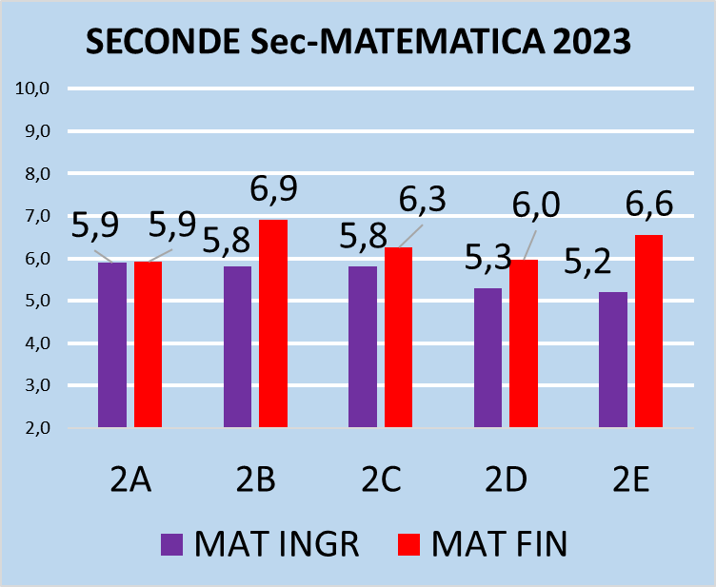
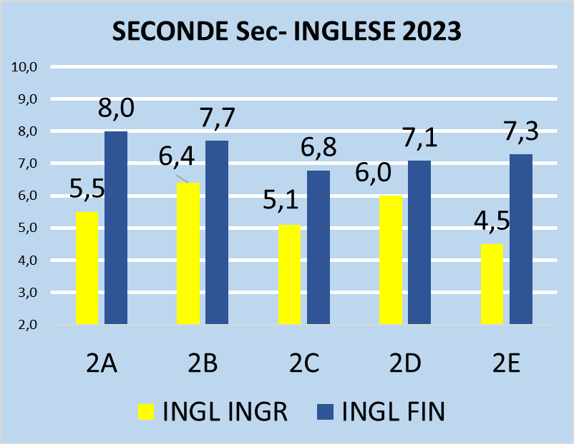
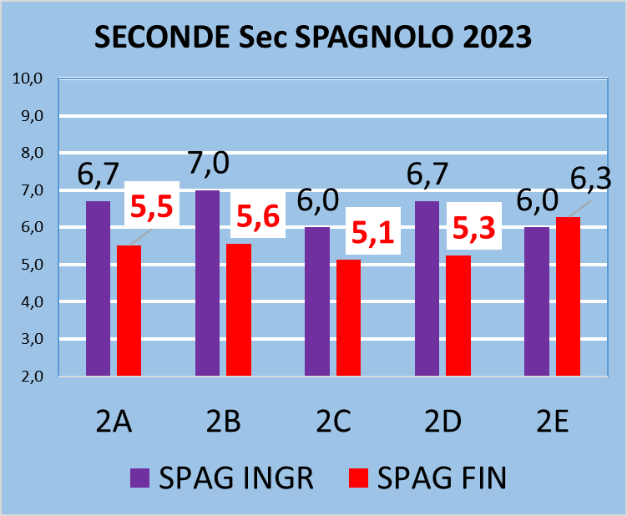

Slide 9
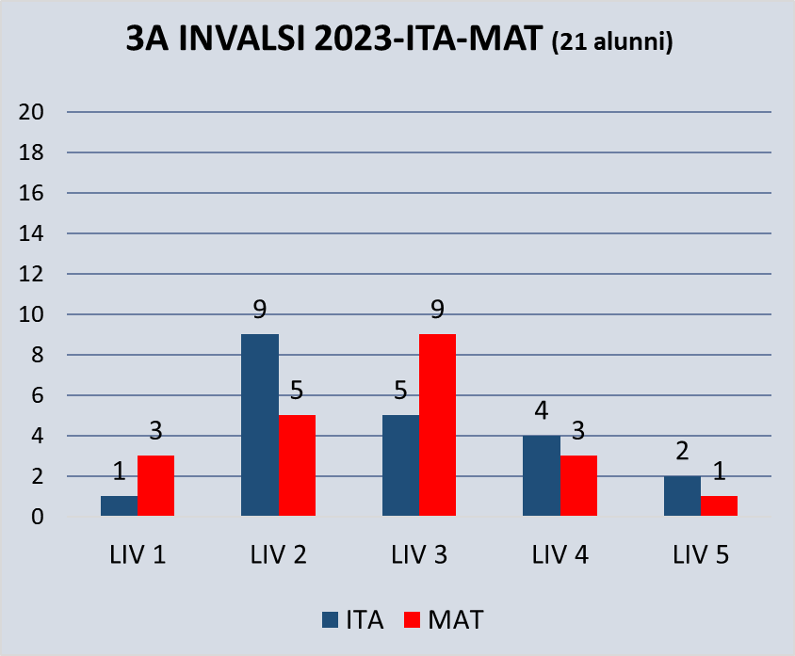
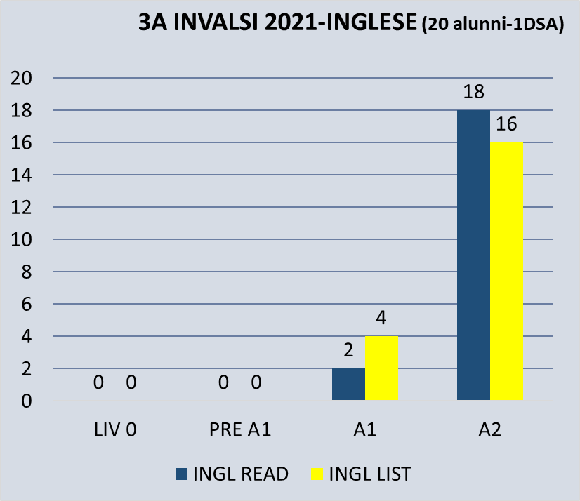
INVALSI CBT SECONDARIA CLASSI TERZE

Slide 10
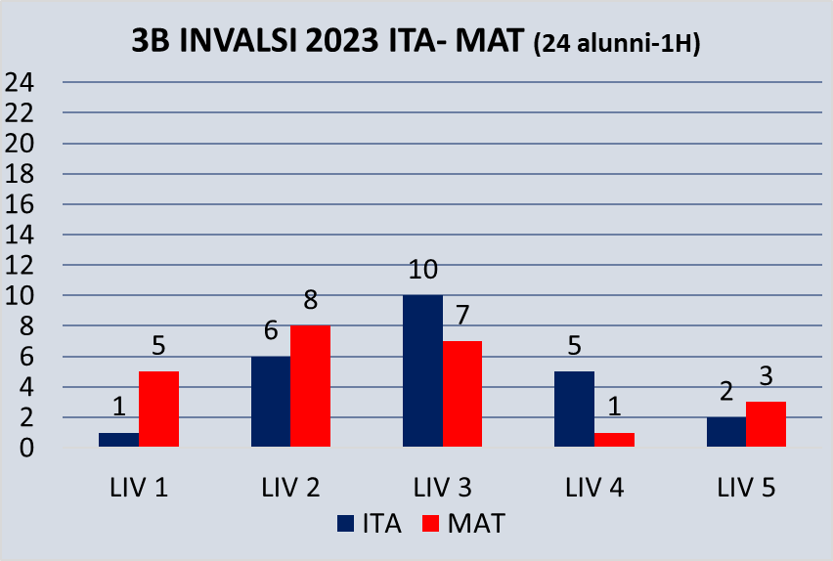
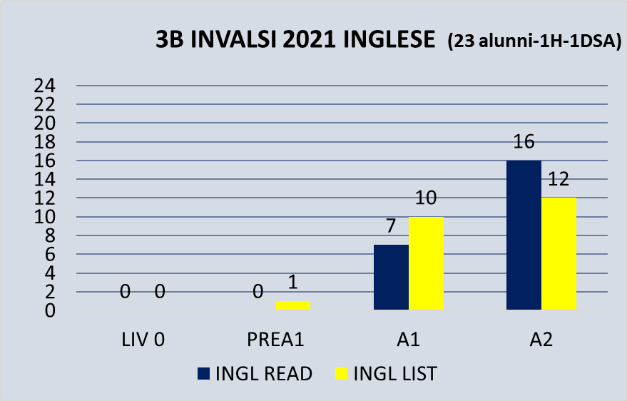

Slide 11
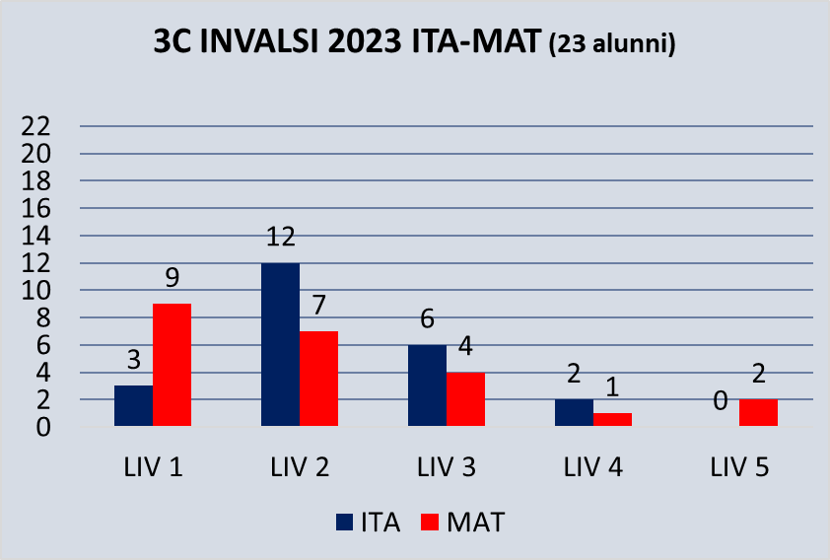
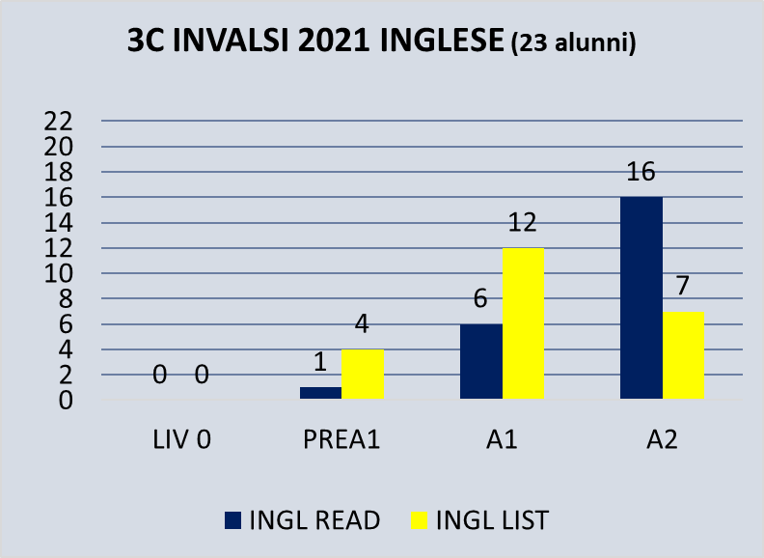

Slide 12
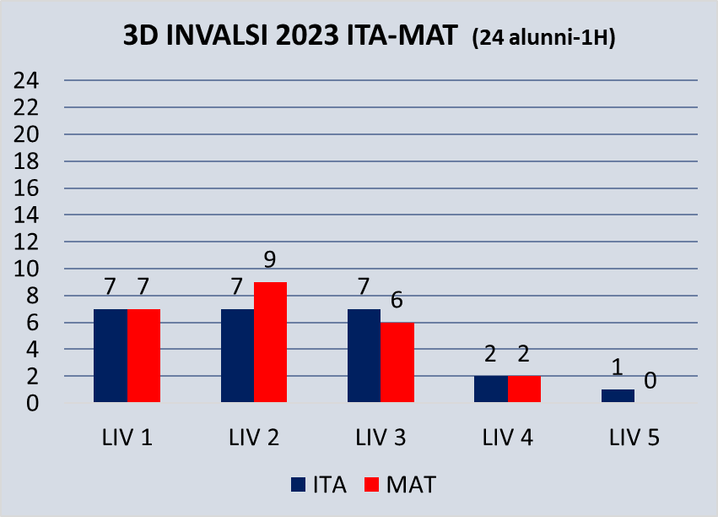
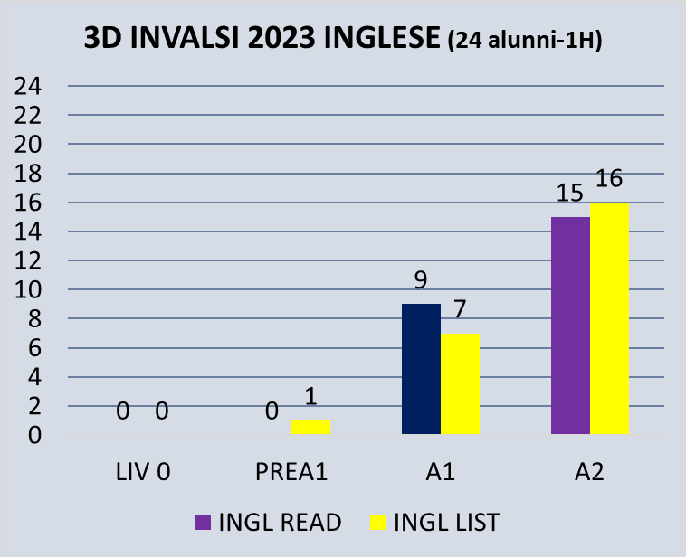

Slide 13
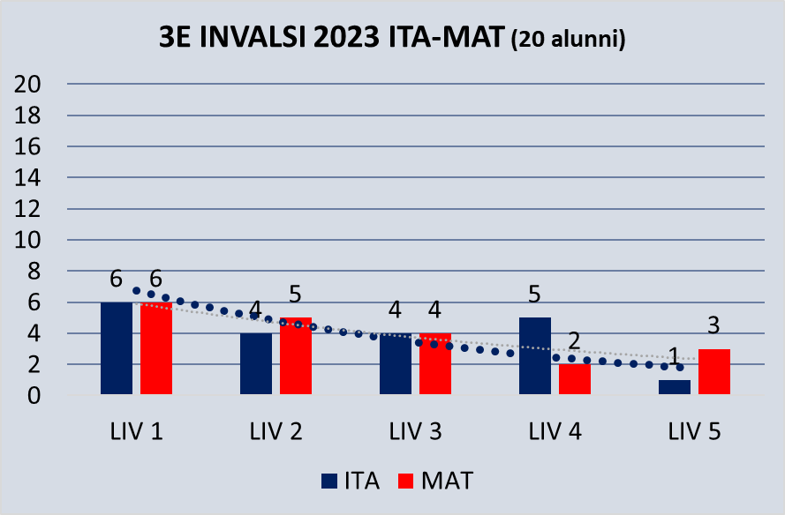
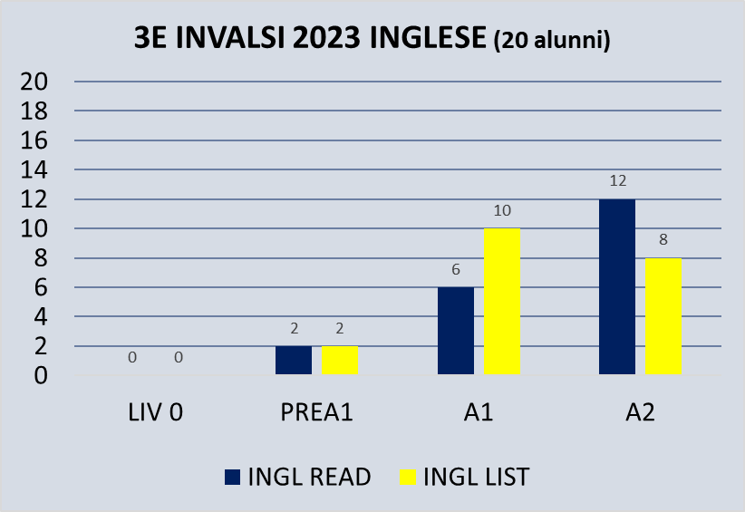

Slide 14
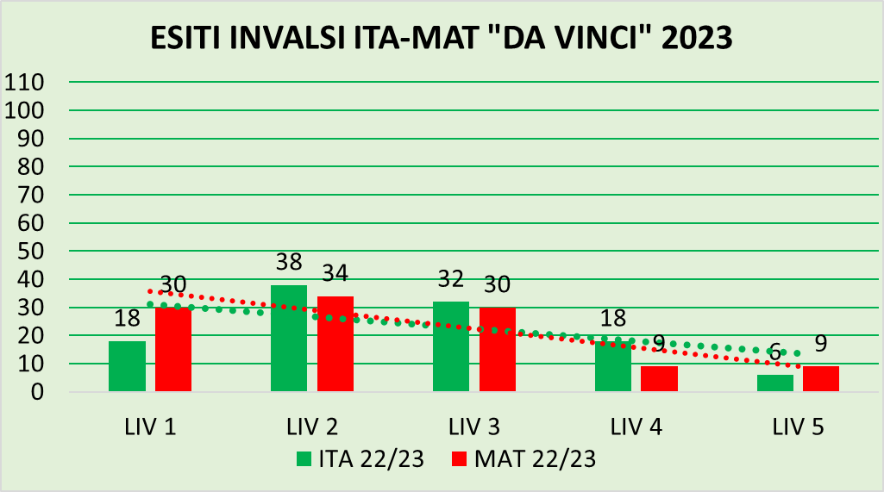
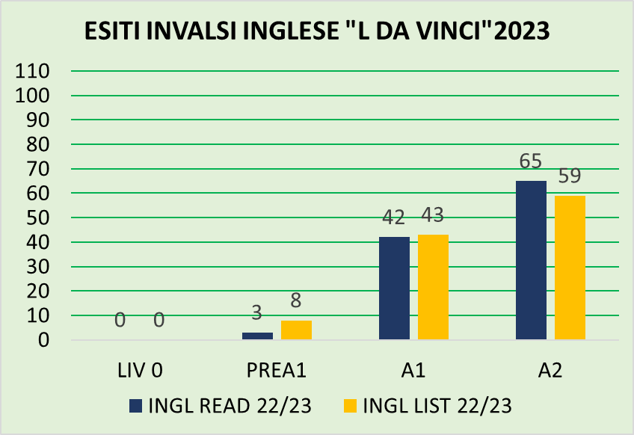
ESITI INVALSI TERZA MEDIA «L DA VINCI» 2023

Slide 15
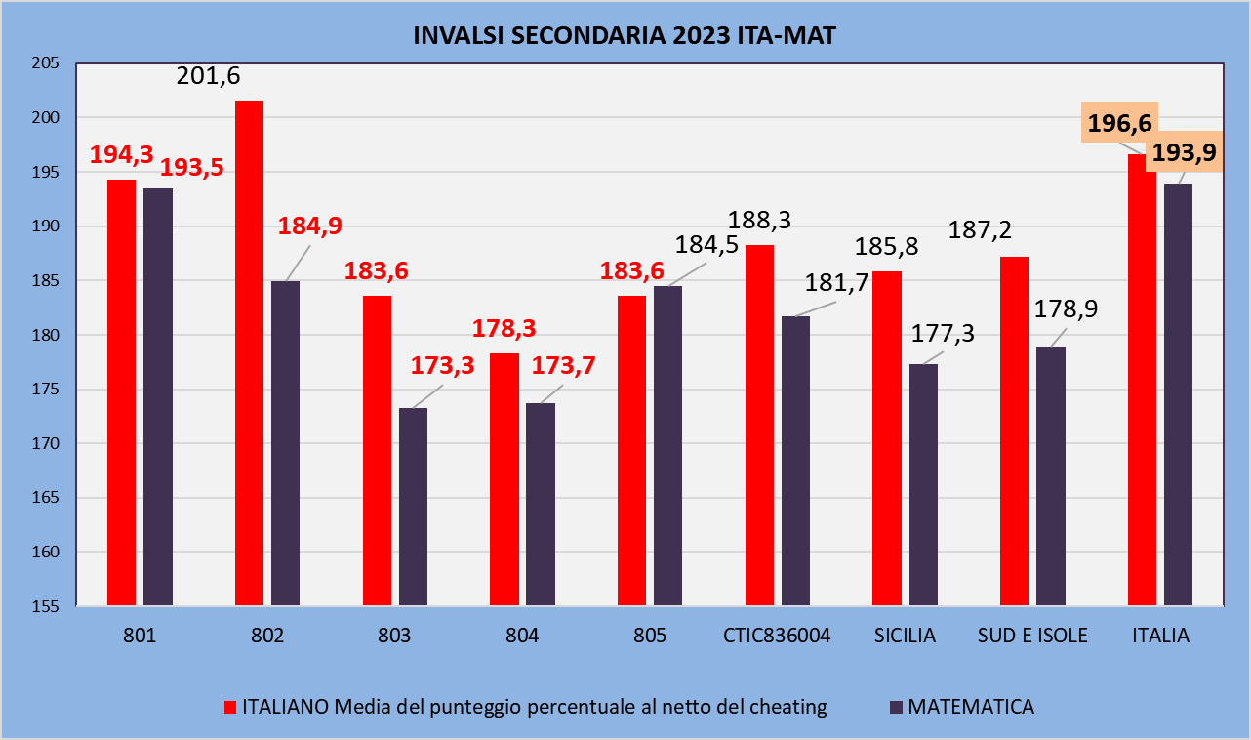
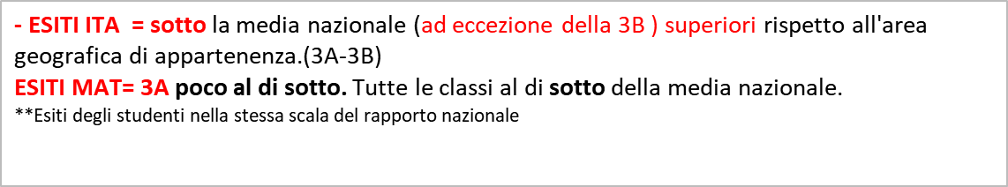

Slide 16
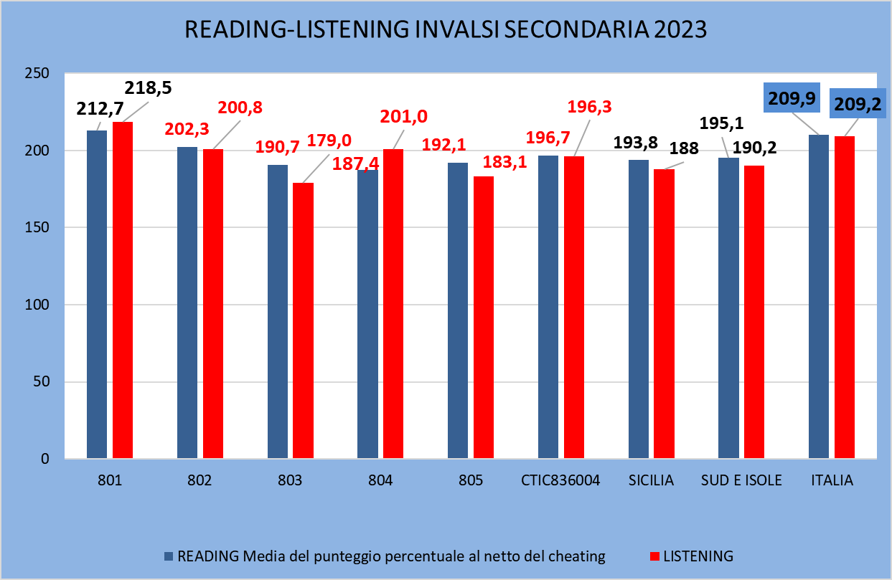


Slide 17
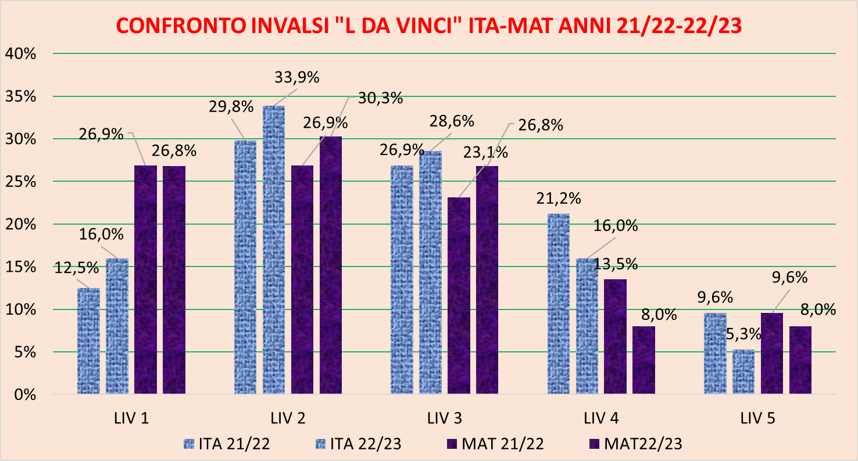
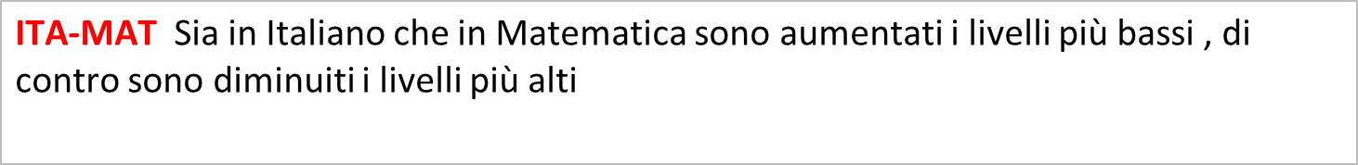

Slide 18
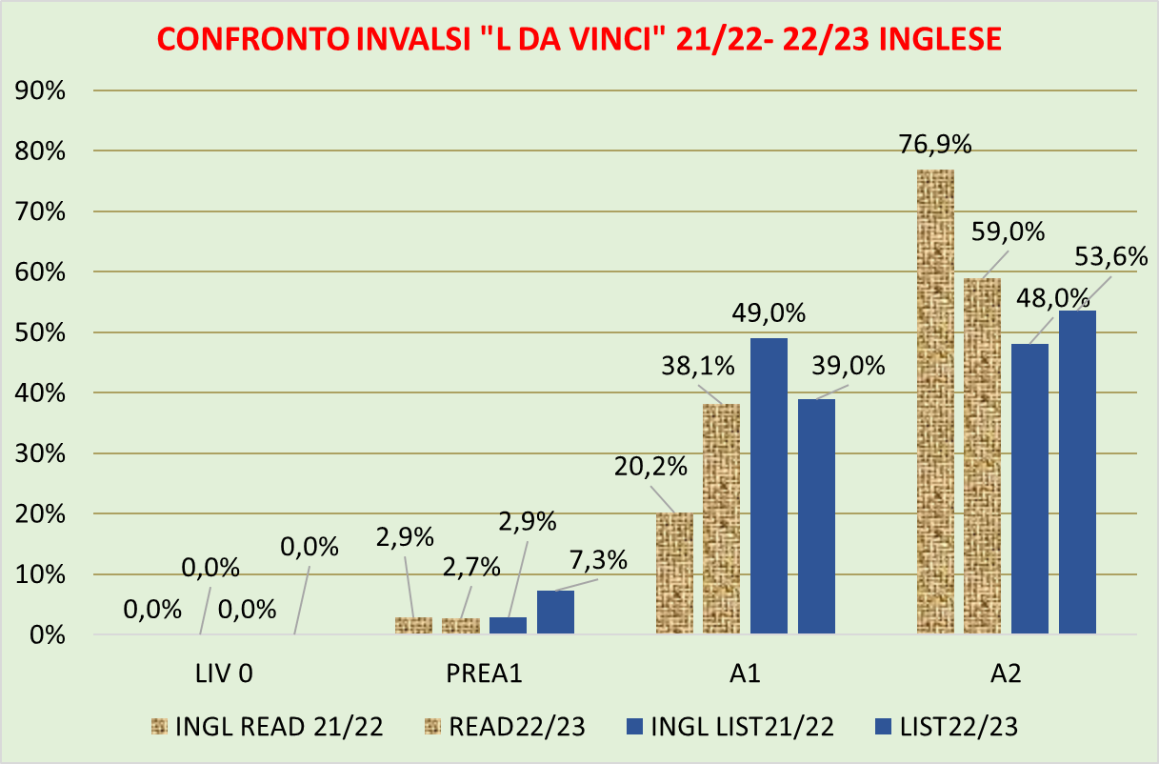
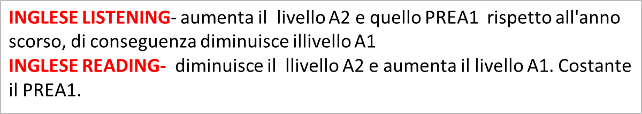

Slide 19
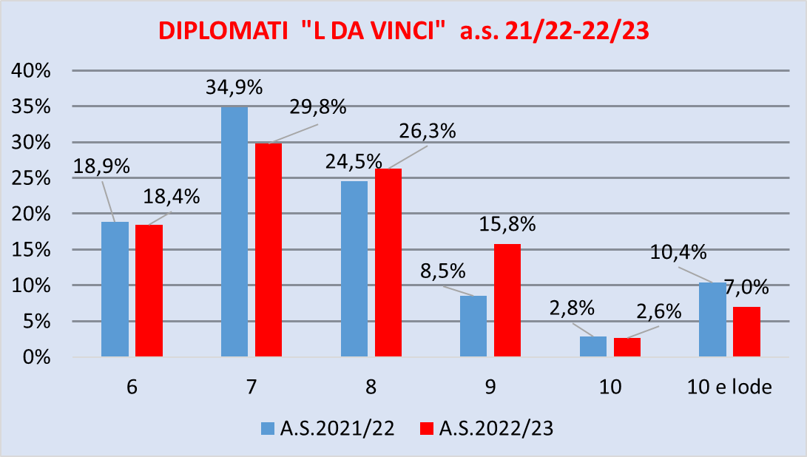
CONCLUSIONI Si è abbassata la fascia dei 7 a favore della fascia dell'8 e del 9.
La fascia del 6, possiamo dire che non si è molto discostata dallo scorso anno, anzi si è leggermente abbassata di 1/2 punto percentuale. L'obiettivo che ci si è prefissati per il Piano di Miglioramento del nostro Istituto sarebbe di abbassarla ancora di più.

Slide 20
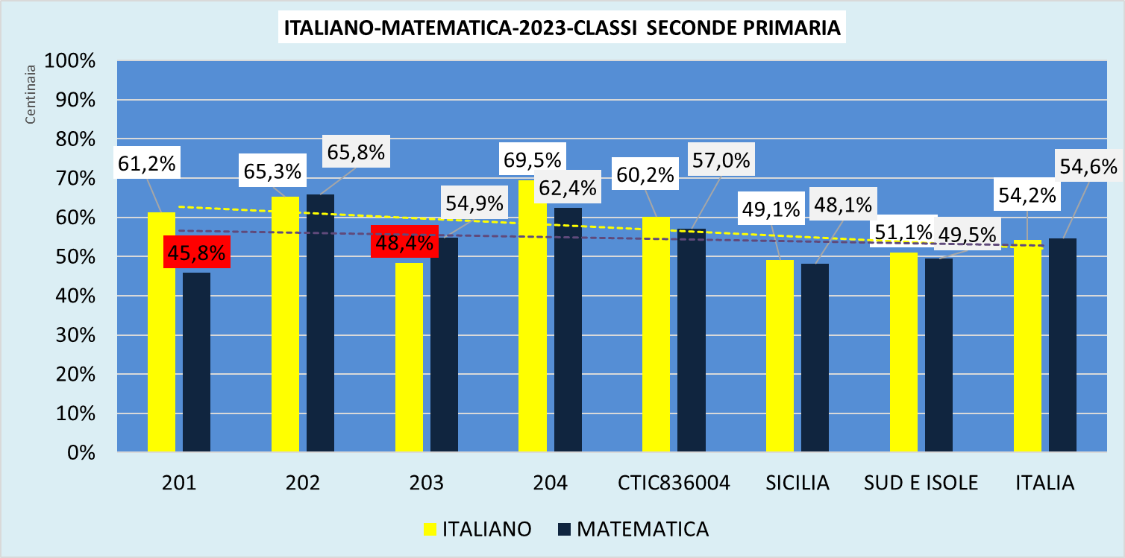
-ESITI ITA COMPRENSIONE DEL TESTO ED ESERCIZI LINGUISTICI = L'Istituto ha una media dei risultati SUPERIORI alla media nazionale (fa eccezione una classe 2C in particolare nella comprensione del testo )
ESITI MAT SPAZIO E FIGURE-NUMERI-DATI E PREVISIONI -RELAZIONI E FUNZIONI
L'Istituto ha una media dei risultati SUPERIORI alla media nazionale (fa eccezione una classe 2A)
-VARIABILITA' TRA e DENTRO LE CLASSI =
ITA/MAT= ALTA variabilità TRA le classi = BASSA omogeneità nella loro composizione ( le fasce di livello non sono equamente distribuite nella formazione delle classi )
BASSA variabilita' DENTRO le classi

Slide 21
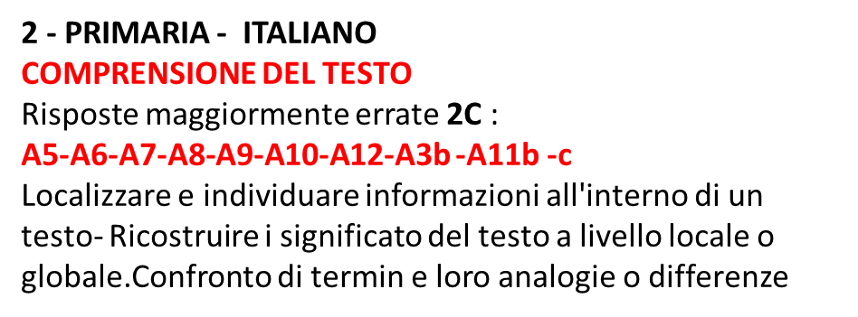
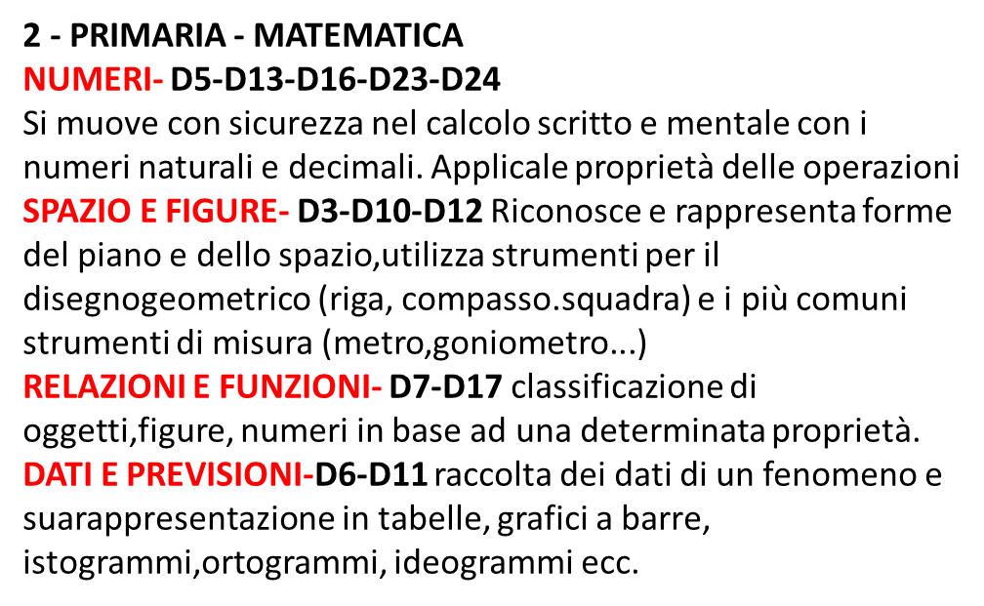

Slide 22
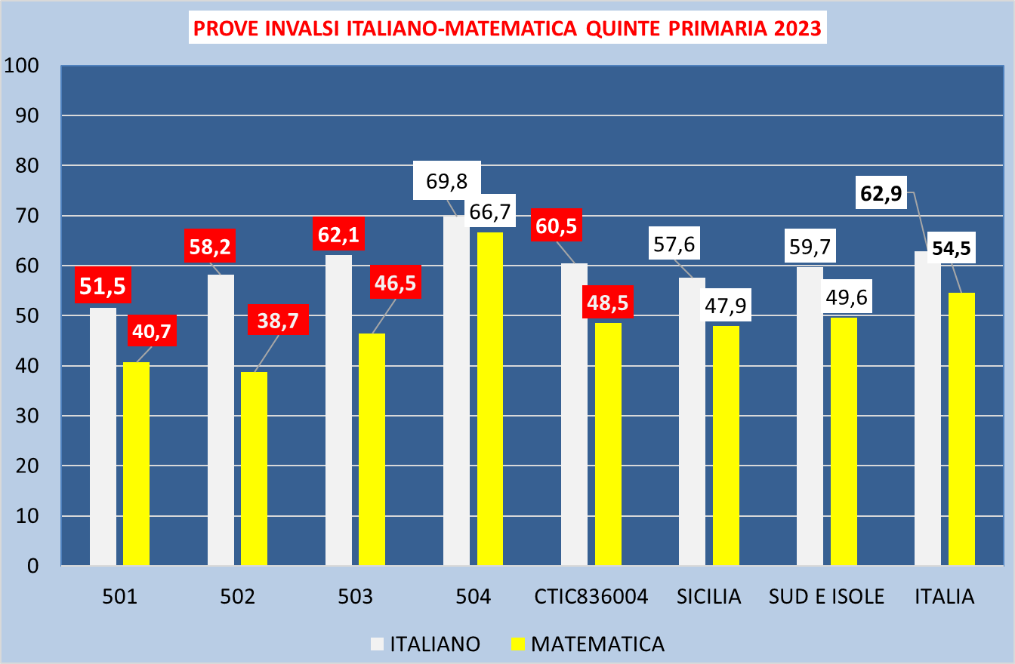
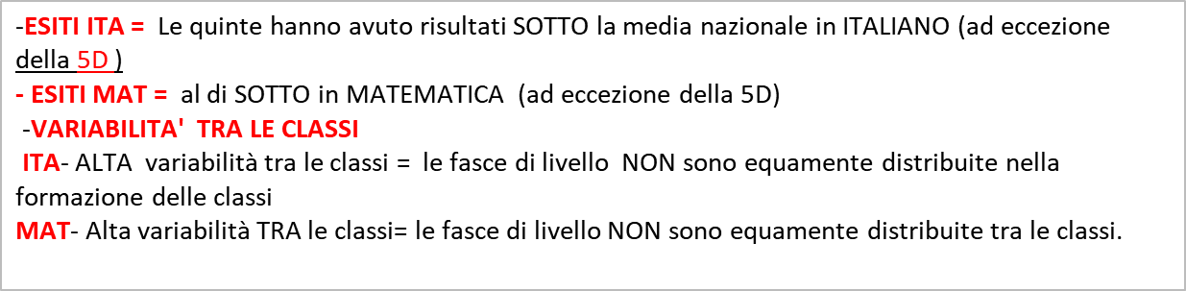

Slide 23
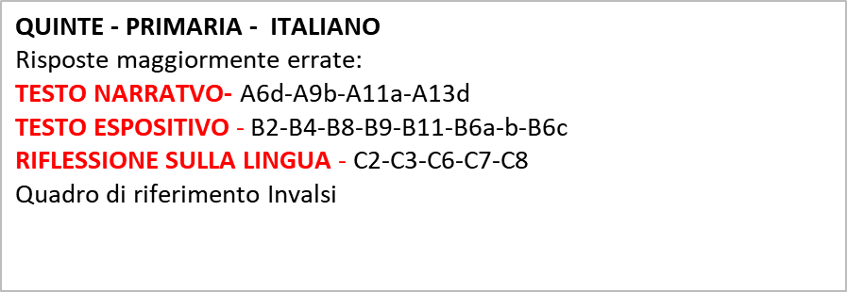
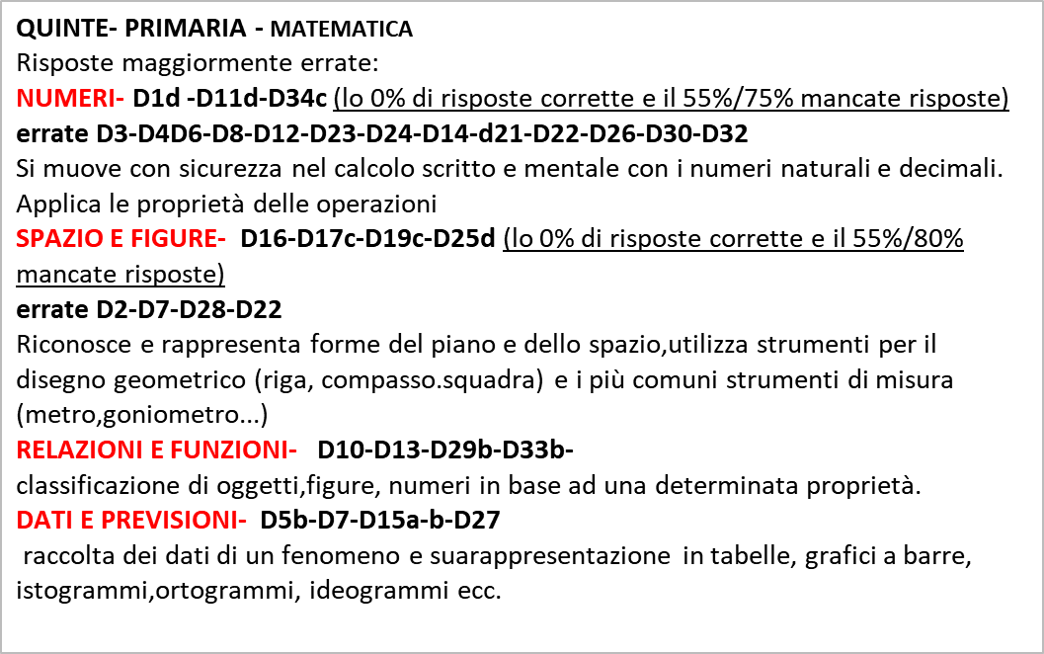

Slide 24
